Slide 1
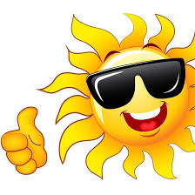
Sunce nas poziva na ples, smijeh i igru
SAT RAZREDNIKA, 2.razred
27.4.2020. - ponedjeljak

Slide 2
Razgovarajmo o Suncu!
Što je to Sunce?
Zašto nam je ono važno?
Naše Sunce nas poziva na ples, smijeh i igru.
Pogledaj prezentaciju do kraja i saznaj zašto je Sunce važno.

Slide 3
S
Sunce – uvjet života

Slide 4
Zemlja se s ostalim planetima okreće oko Sunca.

Slide 5
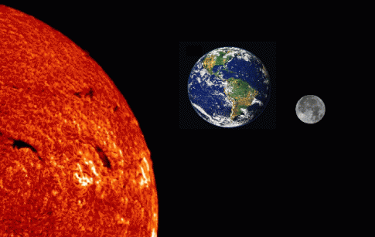

Slide 6
Sunce je zvijezda koja se nalazi u središtu našeg dijela svemira. Ono je vrlo vruće i zrači puno svjetlosti. Jako je daleko od Zemlje.

Slide 7
Sunce je izvor svjetlosti i topline za sva bića na Zemlji.

Slide 8
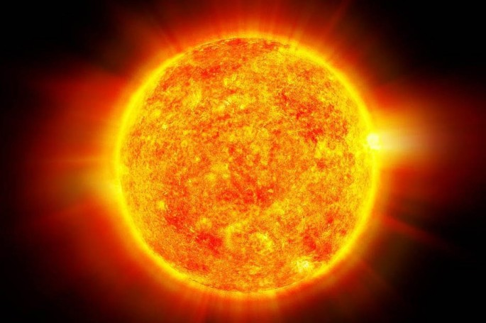

Slide 9
Toplina i svjetlost koje dolaze sa Sunca omogućuju život na Zemlji.

Slide 10
Sunčeva toplina zagrijava neživu prirodu (zrak, vodu, tlo).
Važna je i živim bićima jer ih najveći broj nema stalnu tjelesnu temperaturu te ovise o temperaturi okoliša.

Slide 11
Sunčeva je svjetlost potrebna posebice biljkama koje bez svjetlosti ne bi mogle rasti ni stvarati hranu.

Slide 12
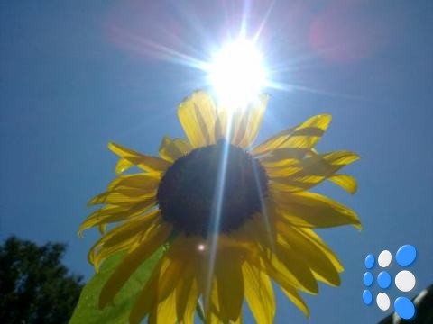

Slide 13
Sunčeva svjetlost i toplina obasjavaju i zagrijavaju tlo, vodu i zrak te omogućuju život na Zemlji.

Slide 14
Bez sunčeve energije (topline) ne bi bilo života.
Temperatura zraka raste od jutra prema sredini dana, a ponovo se spušta predvečer.

Slide 15
Promjene temperature u našoj domovini ovise i o zavičaju.
Primjerice, gorski i planinski zavičaj je najhladniji, a primorski zavičaj je najtopliji.

Slide 16
Najpovoljnija temperatura za živi svijet u prirodi je od 5 do 30 ˚C.
Zemlja se okreće oko Sunca. Za jednu godinu napravi čitav krug.
Pri tome na svaki dio Zemlje ne dolazi uvijek ista količina svjetlosti i topline.
Zbog toga postoje različita godišnja doba.

Slide 17
Godišnja doba u našim se prostorima razlikuju po količini Sunčeve svjetlosti i topline.

Slide 18
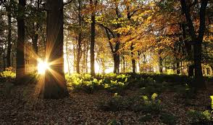
U jesen Sunčeve svjetlosti i topline ima sve manje. Dani postaju kraći, a temperatura zraka sve je niža.

Slide 19
Živa bića imaju sve manje hrane.
Na različite načine se pripremaju za zimu.

Slide 20
Listopadne biljke gube lišće, životinje se spremaju za zimu ili odlaze u toplije krajeve.

Slide 21
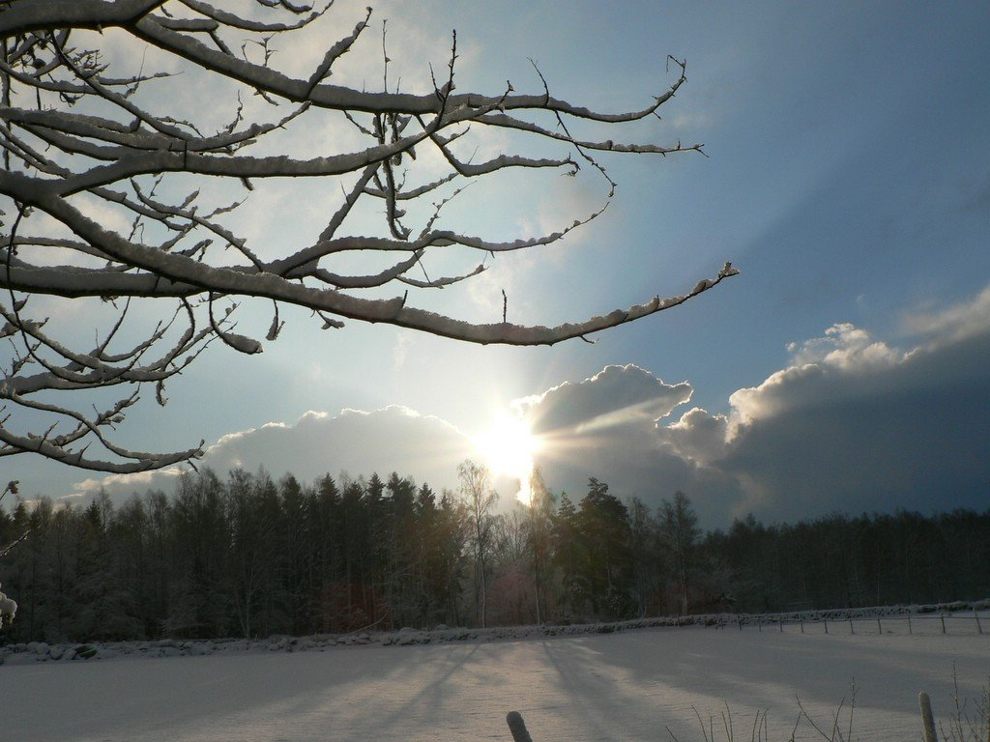
Tijekom zime najmanje je Sunčeve svjetlosti i topline. Dani su kratki, a temperatura zraka je niska.

Slide 22
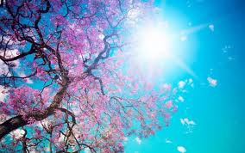
U proljeće Sunčeva svjetlost i toplina sve više obasjavaju i zagrijavaju tlo, vodu i zrak.

Slide 23
Život u prirodi naglo se budi. Biljke pupaju, listaju i cvjetaju, a životinje imaju više hrane. Dani postaju dulji.

Slide 24
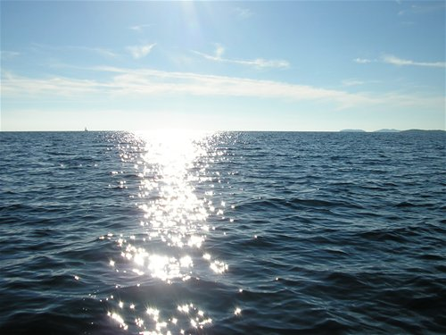
Ljeti je najviše Sunčeve svjetlosti i topline. Dani su dugi, a temperatura zraka je viša.

Slide 25
Zbog povoljne količine svjetlosti i topline, život je u okolišu bujniji nego zimi.

Slide 26
Sunčeve zrake najjače griju u podne, a ujutro i poslijepodne slabije.

Slide 27
Potrebno je izbjegavati sunčanje od 11 do 16 sati, kada su Sunčeve zrake najjače.

Slide 28
Prekomjerno izlaganje Sunčevim zrakama može biti štetno i uzrokovati opekline i sunčanicu.

Slide 29
Od štetnog Sunčeva zračenja ljudi se mogu zaštiti sunčanim naočalama, kapama i nanošenjem zaštitnih krema.

Slide 30
Nikada se ne smije gledati u Sunce, ni izravno, ni kroz sunčane naočale, jer snažna Sunčeva svjetlost može oštetiti vid.

Slide 31
Kraći, umjereni boravak na suncu u jutarnjim i kasnim popodnevnim satima je zdrav.

Slide 32
Čovjek velikim dijelom prilagođava životne uvjete svojim potrebama: zagrijava prostorije kada je hladno, a hladi prostorije kada je vruće.

Slide 33
Isto tako prilagođava svjetlost svojim potrebama. Osvjetljava prostore u kojima boravi kada je mračno, a zamračuje prostore kada je previše svjetla.

Slide 34
Biljke i životinje to ne mogu činiti, već se moraju prilagoditi životnim uvjetima koji postoje u određenom prostoru.

Slide 35
Budući da se biljke ne mogu kretati one se još više moraju prilagođavati životnim uvjetima sredine u kojoj se nalaze.
Primjerice, lastavica ne može podnijeti hladnoću zime te seli na jug.

Slide 36
Ako promatraš sjenu stabla tijekom dana, uočiti ćeš da je sjena duža ujutro i u poslijepodnevnim satima, a da je najkraća oko podneva.

Slide 37
Ako i boraviš vani, uočit ćeš da je sunce ujutro i u poslijepodnevnim satima, kada je sjena duža, slabije, a da je u podne jače. O padanju sunčanih zraka na tlo ovisi i jačina zagrijavanja tla.

Slide 38
Što predlažš, kako mi možemo osvijestiti naše građane o važnosti Sunca?
Izradi letak – Sunce nas poziva na ples, smijeh i igru – na njemu napiši poruke građanima kao i crteže.
Letak se najčešće pojavljuje u dva oblika, A5 i A4 koji se presavija. Ti odaberi kako će izgledati tvoj. Na zadnji slajd sam ti stavila njihove fotografije.
Sretno! ☺

Slide 39
